Slide 1



Diretrizes Europeias de Consenso sobre o Manejo da Síndrome do Desconforto Respiratório - Atualização de 2019
European Consensus Guidelines on the Management of Respiratory Distress Syndrome - 2019 Update.Sweet DG, Carnielli V, Greisen G, Hallman M, Ozek E, Te Pas A, Plavka R, Roehr CC, Saugstad OD, Simeoni U, Speer CP, Vento M, Visser GHA, Halliday HL.Neonatology. 2019 Apr 11;115(4):432-451. doi: 10.1159/000499361. [Epub ahead of print].PMID: 30974433. Artigo Livre
!!!!
Apresentação: Milena Pires (R4 em Neonatologia-HMIB/SES/DF)
Coordenação: Marta David Rocha de Moura
www.paulomargotto.com.br
Brasília 1 de junho de 2019

Slide 2
Introdução
A Síndrome do Desconforto Respiratório (SDR)
  Problema significativo para bebês prematuros,
  Melhor sobrevida para os bebês menores,
  Taxas inaceitáveis ​​de displasia broncopulmonar (DBP),
  Redução do uso pós-natal esteróides [1].
Diretrizes do Consenso Europeu para a Gestão da RDS
  Desde 2006; reformulada a cada 3 anos.
  Endossadas pela Sociedade Europeia de Pesquisa Pediátrica [2-5].
  Vários idiomas [6].

Slide 3
Distúrbio de deficiência de surfactante que resulta em insuficiência pulmonar logo após o nascimento
Mudança na descrição clássica de SDR:
  RX com"vidro fosco com broncogramas aéreos" são raramente vistas, pelo uso do surfactante precoce e pressão positiva contínua nas vias aéreas (CPAP).
As definições baseadas em análises de gases sanguíneos (pouco usada)
Terapia com surfactante baseada na avaliação clínica:
  Desconforto respiratório.
  Necessidade de oxigênio logo após o nascimento
Rede Vermont Oxford 2017
  Dos 8.156 bebês, a SDR foi evidente em cerca de 80% dos bebês nascidos com 28 semanas, aumentando para 90% na 24ª semana de gestação [7].
O surfactante foi administrado em 55% das crianças com muito baixo peso ao nascer (RNMBP), 27% na sala de parto e 29% após 2 h de idade, sugerindo que o surfactante profilático ainda está sendo usado. Doença pulmonar crônica (ou BPD) foi codificada para 18% dos bebês MBP na Europa

Slide 4
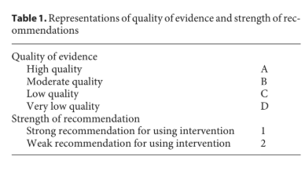
O objetivo do manejo da SDR
  maximizar a sobrevida,
  minimizando os potenciais efeitos adversos, incluindo a DBP.
Estas Diretrizes foram atualizadas após exame crítico das evidências mais recentes disponíveis no final de 2018 [8].
  .

Slide 5
Cuidados Pré-Natais
A falta de cuidados pré-natais aumenta o risco de morte ou grave morbidade [9].
  Difícil prevenção de pré-termo espontâneos ou eletivos.
  Uso de progesterona
    está associado a taxas reduzidas de parto prematuro e redução da mortalidade neonatal (gestantes de risco)
O desafio atual é identificar gestações de alto risco precocemente e objetivar a prevenção.
Intervenções para melhorar o resultado e prevenir o SDR começam antes do nascimento.
  Parto prematuro iminente: Inibição; preparo do feto.

Slide 6
Cuidados Pré-Natais

Slide 7
Recomendações:
1) As mães com alto risco de parto prematuro <28–30 semanas de gestação devem ser transferidas para centros perinatais com experiência no manejo da SDR (C1).
2) Os médicos devem oferecer um único ciclo de corticosteroides pré-natais a todas as mulheres com risco de parto prematuro, a partir de quando a gravidez for considerada potencialmente viável até a 34ª semana de gestação, idealmente pelo menos 24 horas antes do nascimento (A1).
3) Uma única repetição de esteróides pode ser administrada em prematuros ameaçados antes das 32 semanas de gestação se o primeiro tratamento tiver sido administrado pelo menos 1 a 2 semanas antes (A2).
4) MgSO4 deve ser administrado a mulheres em trabalho de parto iminente antes de 32 semanas de gestação (A2).
5) Em mulheres com sintomas de trabalho de parto prematuro, o comprimento do colo do útero e as medições de fibronectina devem ser considerados para evitar o uso desnecessário de drogas tocolíticas e / ou esteróides pré-natais (B2).
6) Os clínicos devem considerar o uso de drogas tocolíticas em curto prazo em gestações muito pré-termo para permitir o término de um curso de corticosteroides e / ou a transferência in útero para um centro perinatal (B1).

Slide 8
Comentários
1) As mães com alto risco de parto prematuro <28–30 semanas de gestação devem ser transferidas para centros perinatais com experiência no manejo da SDR (C1).
RNPT extremo devem, se possível, ser transportados in útero para centros terciários. habilidades apropriadas estão disponíveis; maior sobrevida. Em casos de ruptura de membranas pré-parto (PPROM), Antibióticos podem retardar o parto prematuro e reduzir a morbidade neonatal amoxiclav – aumento do risco de enterocolite necrosante (ECN) [16]. As drogas tocolíticas.
2) Os médicos devem oferecer um único ciclo de corticosteroides pré-natais a todas as mulheres com risco de parto prematuro, a partir de quando a gravidez for considerada potencialmente viável até a 34ª semana de gestação, idealmente pelo menos 24 horas antes do nascimento (A1).
Curso único: aumenta sobrevida, reduz SDR, ECN e hemorragia intraventricular e não parece estar associado a qualquer efeito adverso fetal materno significativo a curto prazo[21]. É recomendada em todas as gestações com ameaça de trabalho de parto <34 semanas de gestação. < 25 semanas: Realizar 34 - 36 semanas reduzem o risco de morbidade respiratória a curto prazo, mas não a mortalidade, e há um risco aumentado de hipoglicemia neonatal [23]. Não realizar Cesáreas eletivas até 39 semanas, <risco de internação na UTIN. Poucos estudos

Slide 9
Comentários
3) Uma única repetição de esteróides pode ser administrada em prematuros ameaçados antes das 32 semanas de gestação se o primeiro tratamento tiver sido administrado pelo menos 1 a 2 semanas antes (A2).
O tratamento ideal: esteroide realizado de 24h à 7 dias que antecedem o parto, após 14 dias, os benefícios diminuem. Os efeitos benéficos da primeira dose de esteróide pré-natal começam dentro de algumas horas, portanto, a dilatação avançada não deve ser uma razão para evitar a terapia e o mesmo pode ser válido para o MgSO4 [27]. Ainda há debate sobre se os esteróides devem ser repetidos 1 ou 2 semanas após o primeiro curso para mulheres com trabalho de parto prematuro ameaçado. Um curso repetido reduz o risco de suporte respiratório, no entanto, diminui o crescimento fetal e as doses repetidas não reduzem a mortalidade ou outras
4) MgSO4 deve ser administrado a mulheres em trabalho de parto iminente antes de 32 semanas de gestação (A2).
O sulfato de magnésio (MgSO4) - reduz a paralisia cerebral aos 2 anos de idade em cerca de 30% [17], benefícios a longo prazo sejam menos claros [18].

Slide 10
Comentários
5) Em mulheres com sintomas de trabalho de parto prematuro, o comprimento do colo do útero e as medições de fibronectina devem ser considerados para evitar o uso desnecessário de drogas tocolíticas e / ou esteróides pré-natais (B2).
Glicoproteína de alto peso molecular, presentes em trabalho de parto prematuro. A fibronectina fetal é aplicada basicamente em dois grupos 1-Gestantes sintomáticas, com queixas de contrações uterinas; 2-Gestantes assintomáticas, mas de alto risco para prematuridade (antecedente de parto prematuro espontâneo e gestação gemelar).
6) Os médico devem considerar o uso de drogas tocolíticas em curto prazo em gestações muito pré-termo para permitir o término de um curso de corticosteroides e / ou a transferência in útero para um centro perinatal. (B1).
Embora os tocolíticos não tenham efeito benéfico direto sobre o feto [19]. Dado o seu valor limitado, apenas drogas que são seguras para a mãe devem ser consideradas, isto é, antagonistas da oxitocina ou bloqueadores do canal do Ca [20]

Slide 11
Estabilização da Sala de Parto

Slide 12
Recomendações
1) Atraso no clampeamento do cordão umbilical por pelo menos 60 s para promover a transfusão placenta fetal (A1).
2) Em bebês respirando espontaneamente, estabilize com CPAP de pelo menos 6 cm H2O via máscara ou pinos nasais (B1). Não use SI, pois não há benefício a longo prazo (B1). Insuflações suaves de pressão positiva no pulmão com 20 a 25 cm de pressão inspiratória de pico (PIP) de H2O devem ser usadas para lactentes persistentemente apneicos ou bradicárdicos.
3) O oxigênio para a ressuscitação deve ser controlado usando um liquidificador. Use um FiO2 inicial de 0,30 para bebês <28 semanas de gestação e 0,21 a 0,30 para aqueles entre 28 e 31 semanas, 0,21 para 32 semanas de gestação e acima. Ajustes de FiO2 para cima ou para baixo devem ser guiados pela oximetria de pulso (B2).
4) Para bebês com menos de 32 semanas de gestação, a SpO2 de 80% ou mais (e freqüência cardíaca> 100 / min) deve ser atingida dentro de 5 minutos (C2).
5) A intubação deve ser reservada para bebês que não respondem à ventilação com pressão positiva por máscara facial ou cânulas nasais (A1). Os bebês que necessitam de intubação para estabilização devem receber surfactante (B1).
6) Sacos de plástico ou embalagem oclusiva sob aquecedores radiantes devem ser usados ​​durante a estabilização na suíte de parto para bebês <28 semanas de gestação para reduzir o risco de hipotermia (A1).

Slide 13
Comentários
1) Atraso no clampeamento do cordão umbilical por pelo menos 60 s para promover a transfusão placenta fetal (A1).
Clampeamento do cordão umbilical Antes do início da respiração resulta em uma redução transitória aguda do enchimento do átrio esquerdo levando a uma queda abrupta no débito ventricular esquerdo. A ligadura "fisiológica" atrasada após a aeração pulmonar resulta em transição muito mais suave e menos bradicardia [36]. Uma metanálise mostra uma redução significativa na mortalidade intra-hospitalar para prematuros em que o clampeamento do cordão foi atrasado [38]. O equipamento especializado em reanimação projetado para manter a temperatura corporal possibilita a ressuscitação avançada com o cordão umbilical intacto [39]. Ordenha do cordão Pode ser uma alternativa em situações de emergência [40]. Dois estudos randomizados, incluindo 255 bebês com <33 semanas de gestação, ofereceram ampla garantia de que desfechos de curto prazo são equivalentes [41] e um estudo de acompanhamento sugeriu melhores escores cognitivos e de linguagem naqueles randomizados para ordenha de cordas [42]. No entanto, estudos em animais mostram que a ordenha do cordão causa considerável distúrbio hemodinâmico, e um estudo clínico recente mostrou quadruplicar a incidência de hemorragia intraventricular grave com ordenha do cordão em comparação com o clampeamento tardio do cordão em prematuros [43] .

Slide 14
Comentários
2) Em bebês respirando espontaneamente, estabilize com CPAP de pelo menos 6 cm H2O via máscara ou pinos nasais (B1). Não use insuflação sustentada, pois não há benefício a longo prazo (B1). Insuflações suaves de pressão positiva no pulmão com 20 a 25 cm de pressão inspiratória de pico (PIP) de H2O devem ser usadas para lactentes persistentemente apneicos ou bradicárdicos.
CPAP em vez de intubação orotraqueal (IOT) na Sala de Parto (reduz risco de DBP) [45]. A aspiração rotineira da via aérea antes de iniciar o CPAP não é benéfica [46]. O nível ideal de CPAP é desconhecido: Maioria dos estudos utilizou níveis de pelo menos 6 cm de H2O, alguns até 9 cm de H2O. O uso de pressões mais altas de 20 a 25 cm de H2O por um período de cerca de 10 a 15s no início da respiração (insuflação prolongada) foi estudado como uma forma de evitar a IOT; no entanto, os ensaios clínicos têm sido decepcionantes[47]. O ensaio de Insuflação Sustentável de Infantes do Pulmão (SAIL) foi suspenso precocemente devido a um excesso de mortes precoces em crianças que receberam a intervenção [48]. Para fornecer CPAP mensurável desde o nascimento, o dispositivo em T é uma escolha melhor do que uma bolsa anestésica auto-inflável [49]; CPAP sozinho é ideal, evitar o uso rotineiro de respirações de pressão positiva [51], embora ventilação com pressão positiva suave possa ser necessária para bebês que permanecem apneicos ou bradicárdicos.

Slide 15
Comentários
3) O oxigênio para a ressuscitação deve ser controlado usando um blender. Use um FiO2 inicial de 0,30 para bebês <28 semanas de gestação e 0,21 a 0,30 para aqueles entre 28 e 31 semanas, 0,21 para 32 semanas de gestação e acima. Ajustes de FiO2 para cima ou para baixo devem ser guiados pela oximetria de pulso (B2).
RN a termo que necessitam de ressuscitação, há redução da mortalidade quando inicia-se com fração inspirada de oxigênio (FiO2) 0,21 em vez de 1,0 [57]. Há evidências de aumento do estresse oxidativo ao iniciar oxigênio a 100%em RNs prematuros, no entanto, ainda há incerteza sobre os efeitos a longo prazo da alta ou baixa exposição ao oxigênio no nascimento de bebês prematuros [58]. A maioria das crianças acaba com cerca de 30-40% de oxigênio em 10 minutos, então acredita-se ser razoável iniciar bebês prematuros <28 semanas em cerca de 30% de oxigênio até que mais evidências estejam disponíveis [61]. Estudos observacionais levantaram preocupações sobre o iniciar reanimação de bebês extremamente prematuros no ar por causa da pior recuperação da bradicardia e aumento da mortalidade nos bebês menores [59]. Para aqueles entre 28 e 31 semanas de gestação, recomendam-se 21 a 30% de oxigênio [62].

Slide 16
Comentários
4) Para bebês com menos de 32 semanas de gestação, a SpO2 de 80% ou mais (e freqüência cardíaca> 100 / min) deve ser atingida dentro de 5 minutos (C2).
A combinação de bradicardia (<100 / min) e menor SpO2 (<80%) nos primeiros 5 min está associada à morte ou hemorragia intracraniana [60].
5) A intubação deve ser reservada para bebês que não respondem à ventilação com pressão positiva por máscara facial ou cânulas nasais (A1). Os bebês que necessitam de intubação para estabilização devem receber surfactante (B1).
Apenas uma minoria deve requerer intubação para estabilização. Se a intubação for necessária, confirmar colocação do tubo endotraqueal clinicamente pela ausculta e dispositivo colorimétrico de detecção de CO2 seguido da administração de surfactante.

Slide 17
Comentários
6) Sacos de plástico ou embalagem oclusiva sob aquecedores radiantes devem ser usados ​​durante a estabilização na sala de parto para bebês <28 semanas de gestação para reduzir o risco de hipotermia (A1).
Envolvimento imediato em um saco de polietileno sob um aquecedor radiante também reduz a perda de calor [53], Aumento da temperatura ambiente na sala de Parto para cerca de 26°C também é recomendado para bebês com menos de 28 semanas [33].

Slide 18
Terapia Surfactante

Slide 19
Recomendações
1) Os bebês com SDR devem receber uma preparação de surfactante de origem animal (A1).
2) Uma política de surfactante de resgate precoce deve ser padrão (A1), mas há ocasiões em que o surfactante deve ser administrado no local de parto, como quando a intubação é necessária para a estabilização (A1).
3) Bebês com SDR devem receber surfactante de resgate no início da doença. Um protocolo sugerido seria tratar bebês que estão piorando quando a FiO2> 0,30 na pressão de CPAP de pelo menos 6 cm H2O (B2).
4) O poractante alfa numa dose inicial de 200 mg / kg é melhor do que 100 mg / kg de poractante alfa ou 100 mg / kg de agente inibidor da terapêutica de emergência (A1).
5) LISA (less invasive surfactant administration) é o modo preferido de administração de surfactante para bebês respirando espontaneamente em CPAP, desde que os médicos tenham experiência com essa técnica (B2).
6) Uma segunda dose e ocasionalmente uma terceira dose de surfactante deve ser administrada se houver evidências contínuas de SDR, tais como alta necessidade de oxigênio persistente e outros problemas terem sido excluídos (A1)Suplementação de Oxigênio além da Estabilização

Slide 20
Comentários
1) Os bebês com SDR devem receber uma preparação de surfactante de origem animal (A1).
2) Uma política de surfactante de resgate precoce deve ser padrão (A1), mas há ocasiões em que o surfactante deve ser administrado no local de parto, como quando a intubação é necessária para a estabilização (A1).
Se a intubação for necessária como parte da estabilização, o surfactante deve ser administrado imediatamente, pois o principal objetivo de evitar a profilaxia do surfactante é evitar a intubação. Muitos prematuros terão evolução bem-sucedida em CPAP. Aqueles com SDR desenvolverão progressivamente piora da doença pulmonar, apresentando-se clinicamente como aumento do trabalho de respiração, retração esternal e aumento das necessidades de oxigênio para manter as saturações normais.

Slide 21
Comentários
3) Bebês com SDR devem receber surfactante de resgate no início da doença. Um protocolo sugerido seria tratar bebês que estão piorando quando a FiO2> 0,30 na pressão de CPAP de pelo menos 6 cm H2O (B2).
Avaliação da gravidade da SDR deve ser determinada clinicamente usando a FiO2 para manter as saturações normais, desconforto respiratório e o grau de aeração dos pulmões na radiografia de tórax, os quais podem ser influenciados pelo CPAP. A ultrassonografia pulmonar pode ser útil para a decisão clínica. A Diretriz de 2013 sugeriu que o surfactante deve ser administrado quando FiO2> 0,30 para bebês muito imaturos e > 0,40 para bebês mais maduros com base nos limiares usados ​​nos primeiros ensaios clínicos. Estudos observacionais confirmaram que a FiO2 superior a 0,30 nas primeiras horas após o nascimento em uso de CPAP é um teste razoavelmente bom para prever a falha subseqüente do CPAP [76]. Portanto, recomenda-se que o limiar de FiO2> 0,30 seja usado para todos os bebês com diagnóstico clínico de SDR, especialmente na fase inicial da doença.

Slide 22
Comentários
4) O poractante alfa numa dose inicial de 200 mg / kg é melhor do que 100 mg / kg de poractante alfa ou 100 mg / kg de agente inibidor da terapêutica de emergência (A1).
Mais de uma dose de surfactante pode ser necessária. Ensaios clínicos comparando múltiplas doses a uma única dose mostraram menos vazamentos de ar, embora estes tenham sido conduzidos em uma era em que os bebês eram mantidos em VM. Hoje, muitas crianças são mantidas em ventilação não invasiva, mesmo quando o surfactante é necessário. A necessidade de nova dose pode ser minimizada usando a dose maior de 200 mg / kg de poractante alfa [77].

Slide 23
5) LISA é o modo preferido de administração de surfactante para bebês respirando espontaneamente em CPAP, desde que os médicos tenham experiência com essa técnica (B2).
Administração de surfactante utilizando um cateter fino colocado na traqueia sob direta ou vídeo-laringoscopia, com a criança respirando espontaneamente em CPAP, evitando a exposição à ventilação com pressão positiva. Desde a Diretriz de 2016, houve mais ensaios randomizados e metanálises comparando esses métodos e sugerem que o LISA é superior em termos de redução da necessidade de VM, mortalidade e DBP [65]. No entanto, essas metanálises incluem alguns estudos abertos a vieses e podem não ser adequados para inclusão em uma revisão sistemática mais rigorosa. Estudos de maior qualidade, como os da Rede Neonatal Alemã, todos mostram o LISA, como melhor escolha, podendo ser o método ideal nos bebês respirando espontaneamente e estáveis no CPAP. Ha recomendações de LISA profilático para os bebês menores, mas ainda não foi testado em ensaios clínicos randomizados [66]. Sedação em baixas doses antes da laringoscopia para realizar o LISA é viável, tornando menos desconfortável, mas aumenta o risco de falha do CPAP [67]. No momento, não há uma resposta clara sobre sedar rotineiramente para LISA, e neonatologistas devem decidir individualmente.

Slide 24
Comentários
6) Uma segunda dose e ocasionalmente uma terceira dose de surfactante deve ser administrada se houver evidências contínuas de SDR, tais como alta necessidade de oxigênio persistente e outros problemas terem sido excluídos (A1)
Mais de uma dose de surfactante pode ser necessária. Ensaios clínicos comparando múltiplas doses a uma única dose mostraram menos vazamentos de ar, embora estes tenham sido conduzidos em uma era em que os bebês eram mantidos em VM.
Generic name | Trade name | Source | Manufacturer | Dose (volume)
Beractant | Survant® | Bovine | Bovine Ross Laboratories (USA) | 100 mg/kg/dose (4 mL/kg)
Bovactant | Alveofact® | Bovine | Bovine Lyomark (Germany) | 50 mg/kg/dose (1.2 mL/kg)
Poractant alfa | Curosurf® | Porcine | Porcine Chiesi Farmaceutici (Italy) | 100–200 mg/kg/dose (1.25–2.5 mL/kg)
Surfactant preparations (animal-derived) licensed in Europe in 2018

Slide 25
  Suplementação de Oxigênio além da Estabilização

Slide 26
Recomendações
1) Em bebês prematuros recebendo oxigênio, a meta de saturação deve estar entre 90 e 94% (B2).
2) Os limites de alarme devem ser definidos para 89 e 95% (D2).

Slide 27
Comentários
1) Em bebês prematuros recebendo oxigênio, a meta de saturação deve estar entre 90 e 94% (B2).
A meta de saturações inferiores (85-89 vs. 91-95%) reduz o risco de retinopatia da prematuridade grave (ROP), mas aumenta da mortalidade (risco relativo [RR] 1,17; intervalo de confiança de 95% [IC] 1,04–1,31) e ECN Portanto, as recomendações permaneceram as mesmas, visando saturações entre 90 e 94%,.
2) Os limites de alarme devem ser definidos para 89 e 95% (D2).
Episódios de hipoxemia intermitente e bradicardia estão associados a risco aumentado de morte tardia ou incapacidade aos 18 meses, e devem ser evitados, se possível [85]. Saturações mais altas está associada a um aumento na necessidade de tratamento para ROP [86]

Slide 28
Suporte Respiratório Não Invasivo

Slide 29
Recomendações
1) O uso de CPAP deve ser iniciado desde o nascimento em todos os bebês com risco de RDS, como aqueles com <30 semanas de gestação, que não precisam de intubação para estabilização (A1).
2) O sistema que fornece CPAP é de pouca importância; entretanto, a interface deve ser uma ponta binasal curta ou uma máscara com uma pressão inicial de cerca de 6 a 8 cm H2O (A2). A pressão positiva expiratória final (PEEP) pode então ser individualizada dependendo da condição clínica, oxigenação e perfusão (D2).
3) CPAP com surfactante de resgate precoce é considerado um manejo ideal para bebês com SDR (A1)
4) A NIPPV (nasal intermittent pressure positive ventilation –ventilação por pressão positiva intermitente nasal) sincronizada, se fornecida por meio de um ventilador em vez do dispositivo BIPAP, pode reduzir a falha de extubação, mas pode não conferir vantagens de longo prazo, como a redução na BPD (B2).
5) Durante o desmame, a Cânula Nasal de Alto Fluxo (CNAF) pode ser utilizada como alternativa ao CPAP para alguns bebês, com a vantagem de menor trauma nasal (B2)

Slide 30
Comentários
1) O uso de CPAP deve ser iniciado desde o nascimento em todos os bebês com risco de SDR, como aqueles com <30 semanas de gestação, que não precisam de intubação para estabilização (A1).
Recentemente, tem sido enfatizado que os bebês prematuros devem ser manejados sem VM sempre que possível e se a ventilação for necessária para minimizar o tempo de uso do tubo endotraqueal.
2) O sistema que fornece CPAP é de pouca importância; entretanto, a interface deve ser uma ponta binasal curta ou uma máscara com uma pressão inicial de cerca de 6 a 8 cm H2O (A2). A pressão positiva expiratória final (PEEP) pode então ser individualizada dependendo da condição clínica, oxigenação e perfusão (D2)
As pressões transmitidas para a nasofaringe são tipicamente mantidas entre 5 e 9 cm de H2O, proporcionando abertura das vias aéreas superiores, mantendo a expansão pulmonar e impedindo o colapso alveolar final expiratório [92]. Pressões mais altas melhoram a oxigenação, mas aumentam potencialmente o risco de vazamento de ar. Usar "Bubble CPAP“ (CPAP em selo d´agua) gera pequenas flutuações em torno da pressão definida, que alguns acreditam oferecer uma vantagem adicional [93].

Slide 31
Comentários
3) CPAP com surfactante de resgate precoce é considerado um manejo ideal para bebês com SDR (A1).
4) A VPPIN (ventilação com pressão positiva intermitente nasal) sincronizada, se fornecida por meio de um ventilador em vez do dispositivo BIPAP, pode reduzir a falha de extubação, mas pode não conferir vantagens de longo prazo, como a redução na DBP (B2).
Ventiladores modernos com sensores de fluxo e pressão fornecem NIPPV, usando pressões similares àquelas usadas para VM invasiva. Essas respirações podem ser sincronizadas com os esforços de respiração usando uma cápsula abdominal ou pela detecção de pequenas mudanças de pressão no circuito. Recentes metanálises de estudos nos quais a VPPIN tem sido usada como alternativa ao CPAP após a extubação mostram que reduz a necessidade de nova ventilação e vazamentos de ar, mas sem qualquer redução na DBP [98]. A sincronização da ventilação nasal pode resultar nos melhores resultados. Não há evidências suficientes para recomendar a VPPIN como modo primário de suporte respiratório na Sala de Parto. Interfaces nasais também foram usadas com ventilação oscilatória de alta freqüência (VOAF), mas os resultados foram inconclusivos [99, 100].

Slide 32
Comentários
5 Durante o desmame, a CNAF pode ser utilizada como alternativa ao CPAP para alguns bebês, com a vantagem de menor trauma nasal (B2)
A CNAF úmida e aquecida é cada vez mais utilizada como alternativa ao uso de CPAP. Com CNAF, o gás aquecido / umidificado é administrado nas narinas com cateteres nasais projetados para não obstruir as narinas, (fluxos entre 2 e 8 L / min), com o desmame do fluxo clinicamente determinado pela FiO2 permanecendo baixo e julgamento de trabalho de respirar [101]. Em ensaios clínicos, a CNAF umidificado é amplamente equivalente a CPAP para bebês> 28 semanas saindo da VM com maior facilidade de uso e menor trauma nasal, embora haja menos evidências para bebês menores [102]. Centros familiarizados com o uso da CNAF umidificado argumentam que, com a experiência, ela pode ser usada para suporte inicial mesmo em alguns dos bebês menores [103, 104]. No estudo do HIPSTER, a CNAF umidificada foi comparado com CPAP como um modo primário de apoio na sala de parto para crianças> 28 semanas, mas o teste foi interrompido precocemente porque mais crianças iniciaram o resgate com CPAP [54]. Atualmente, o uso de CPAP continua sendo o método inicial preferido de suporte não invasivo.

Slide 33
Estratégias de Ventilação Mecânica (VM)
Hipercarbia permissiva
Terapia de Cafeína
Esteróides pós-natais
Dor e sedação

Slide 34
Recomendações
1) Após a estabilização, a VM deve ser usada em bebês com SDR quando outros métodos de suporte respiratório falharem (A1). A duração da VM deve ser minimizada (B2).
2) A escolha primária do modo de ventilação está no critério da equipe clínica; entretanto, se a VM convencional for utilizada, deve-se empregar ventilação de volume corrente direcionado (A1).
3) Ao desmame da VM, é razoável tolerar um grau modesto de hipercarbia, desde que o pH permaneça acima de 7,22 (B2).
4) A cafeína deve ser usada para facilitar o desmame da VM (A1). A cafeína precoce deve ser considerada para bebês com alto risco de necessitar de VM, como aqueles em suporte respiratório não invasivo (C1).
5) Um curso curto de dose baixa ou dexametasona muito baixa deve ser considerado para facilitar a extubação em bebês que permanecem em VM após 1 a 2 semanas (A2).
6) A budesonida inalatória pode ser considerada em lactentes com risco muito alto de DBP (A2).
7) Os opioides devem ser usados ​​seletivamente quando indicados pelo julgamento clínico e avaliação dos indicadores de dor (D1). O uso rotineiro de infusões de morfina ou midazolam em prematuros ventilados não é recomendado (A1).

Slide 35
Comentários
1) Após a estabilização, a VM deve ser usada em bebês com SDR quando outros métodos de suporte respiratório falharem (A1). A duração da VM deve ser minimizada (B2).
Apesar das melhores intenções de maximizar o apoio não invasivo, muitos recém-nascidos necessitam inicialmente de VM, e cerca de metade dos menos de 28 semanas de gestação falhará na primeira tentativa de extubação, com maior mortalidade e morbidade [106]. O objetivo da VM é fornecer gases sangüíneos “aceitáveis”, evitando a lesão pulmonar, que geralmente é causada por uma pressão muito alta ou muito baixa.

Slide 36
Comentários
2) A escolha primária do modo de ventilação está no critério da equipe clínica; entretanto, se a VM convencional for utilizada, deve-se empregar ventilação de volume corrente direcionado (A1).
A ventilação direcionada por volume (VDV) permite que os médicos ventilem com volumes correntes menos variáveis ​​com desmame em tempo real da pressão à medida que a complacência pulmonar melhora. VDV em comparação com a pressão de ar resulta em menos tempo no ventilador, menos vazamentos de ar e menos BPD [107].
3) Ao desmame da VM, é razoável tolerar um grau modesto de hipercarbia, desde que o pH permaneça acima de 7,22 (B2).
Estudos não demonstraram aumento da mortalidade ou da DBP em RN com Hipercarbia. Autores sugerem ausência de sequelas adversas a longo prazo da hipercarbia permissiva e, portanto, é razoável permitir uma elevação moderada da PaCO2 durante o desmame, desde que o pH seja aceitável [124].

Slide 37
Comentários
4) A cafeína deve ser usada para facilitar o desmame da VM (A1). A cafeína precoce deve ser considerada para bebês com alto risco de necessitar de VM, como aqueles em suporte respiratório não invasivo (C1).
A otimização do sucesso do suporte não invasivo envolve o uso de cafeína como estimulante respiratório. ESTUDOS: Coorte de cafeína para apneia da Prematuridade (CAP), em que 2.006 bebês com menos de 1.251 g de ventilação ou com episódios de apneia foram randomizados para cafeína ou placebo. A cafeína facilitou a extubação precoce com redução da DBP e melhores resultados do neurodesenvolvimento aos 18 meses [125, 126]. Nesta coorte, aos 11 anos de idade, as crianças tratadas com cafeína tiveram melhor função respiratória [127] e redução do risco de comprometimento motor [128]. Coorte: Início precoce [129]; Ensaio clínico: cafeína profilática versus placebo foi abandonado precocemente devido à pior evolução no grupo com cafeína [130]. Dose: 20 mg / kg, seguido de manutenção de 5 a 10 mg / kg / dia. Doses mais altas, 20mg / kg / dia podem ser ainda mais efetivas [131] mas estão associadas com aumento do risco de hemorragia cerebelar, hipertonicidade e aumento da carga epiléptica [132]

Slide 38
Comentários
5) Um curto ciclo de dexametasona em doses baixas ou muito baixas deve ser considerado para facilitar a extubação em bebês que permanecem em VM após 1 a 2 semanas (A2).
Alguns lactentes que permanecerão em VM com o risco de inflamação pulmonar e aumento do risco de DBP, podem ser tratado com corticosteroides sistêmicos. Mais de 50 ensaios clínicos randomizados que estudam os riscos e benefícios de vários esquemas de corticosteroides [133, 134]. Dexametasona Aumenta a chance de sucesso da extubação e reduz a DBP, mas às custas do aumento do risco de sequelas do neurodesenvolvimento, se usado na primeira semana [133, 135]. Anteriormente, recomendamos que a menor dose eficaz fosse usada apenas para bebês com maior risco de DBP, como aqueles que permanecem dependentes do ventilador após 1 a 2 semanas. Há evidências casuais de que doses iniciais de dexametasona tão baixas quanto 0,05 mg / kg / dia podem ser eficazes [136, 137], Estudo insuficiente. A hidrocortisona profilática com baixas doses reduziu a DBP [138] com melhora nos desfechos neurológicos em menores de 25 semanas de gestação [139].

Slide 39
Comentários
6) A budesonida inalada pode ser considerada em lactentes com risco muito alto de DBP (A2).
A budesonida inalada parece uma alternativa lógica aos esteróides sistêmicos. Uma recente revisão Cochrane de budesonida inalada precoce sugere uma redução na DBP [140]. O estudo NEUROSIS: A budesonida inalada profilaticamente reduz tanto a persistência do canal arterial (PCA) e a DBP; no entanto, tendência preocupante para o aumento da mortalidade antes da alta [141]. não houve diferença nos resultados do neurodesenvolvimento. Meta-análise de 17 estudos de corticosteróides inalados precoces ou tardios incluindo 1807 bebês Redução significativa na DBP; Sem aumento na mortalidade;
Pode ser Usado

Slide 40
Comentários
7) Os opioides devem ser usados ​​seletivamente quando indicados pelo julgamento clínico e avaliação dos indicadores de dor (D1). O uso rotineiro de infusões de morfina ou midazolam em prematuros ventilados não é recomendado (A1).
Sedação e analgesia são questões controversas na gestão do SDR [144]. O número de procedimentos dolorosos experimentados no primeiro mês de vida está associado a um menor desenvolvimento cognitivo e perímetro cefálico em 1 ano, embora seja improvável que seja causa e efeito diretos [145]. Ao realizar o LISA, há uma chance maior de se obter sucesso sem sedação [67]. Para intubações planejadas, muitos médicos preferem uso de um opiáceo de ação curta, relaxante muscular e atropina para maximizar o conforto [146] e melhorar as chances de sucesso da intubação [147]. Relaxantes musculares de longa duração, como o vecurônio, podem aumentar a necessidade de ventilação e não devem ser usados ​​[148]. A sedação de rotina de neonatos ventilados com opiáceos ou midazolam não é apoiada por evidências [149, 150]. Analgesia com sacarose e outros métodos não farmacológicos podem ser empregados para reduzir a dor processual menor [151].

Slide 41
Monitorização e Cuidados de Suporte
Controle de temperatura
Antibióticos

Slide 42
Recomendações
1) A temperatura central deve ser mantida entre 36,5 e 37,5 °C em todos os momentos (C1).
2) A maioria dos bebês deve ser iniciada com fluidos intravenosos de 70 a 80 ml / kg / dia em uma incubadora umidificada, embora alguns bebês muito imaturos possam precisar de mais (C2). Os fluidos devem ser adaptados individualmente de acordo com os níveis séricos de sódio, débito urinário e perda de peso (D1).
3) A nutrição parenteral deve ser iniciada desde o nascimento. Os aminoácidos 1–2 g /kg / dia devem ser iniciados desde o primeiro dia e rapidamente construídos até 2.5–3.5 g / kg / dia (C2). Os lipídeos devem ser iniciados desde o primeiro dia e construídos até um máximo de 4,0 g / kg / dia, se tolerados (C2).
4) A alimentação enteral com leite materno deve ser iniciada a partir do primeiro dia se o bebê estiver hemodinamicamente estável (B2).

Slide 43
Comentários
1) A temperatura do recém nascido deve ser mantida entre 36,5 e 37,5 °C em todos os momentos (C1).
Hipotermia está associada a pior prognóstico, embora não esteja claro se isso é causa e efeito diretos [154]. Após o nascimento, o envolvimento imediato em um saco de polietileno sob um aquecedor radiante reduz a perda de calor [53]. Incubadoras controladas com temperatura cutânea de 36,5 ° C diminuem a mortalidade neonatal [155]. Para os bebês menores, a umidade de 60 a 80% deve ser usada inicialmente e reduzida à medida que a integridade da pele melhora. O Método Mãe Canguru (MMC) é um meio eficaz de manter a temperatura e maximizar o vínculo materno-infantil mesmo em bebês ventilados com o potencial de benefícios.[156, 157] .

Slide 44
Comentários
2) A maioria dos bebês deve ser iniciada com fluidos intravenosos de 70 a 80 ml/kg/dia em uma incubadora umidificada, embora alguns bebês muito imaturos possam precisar de mais (C2). Os fluidos devem ser adaptados individualmente de acordo com os níveis séricos de sódio, débito urinário e perda de peso (D1).
Pré-termos Tem altas perdas transcutâneas de água; A água e o sódio se movem do interstício para os compartimentos intravasculares, tornando o equilíbrio de fluidos desafiador; Iniciar de 70-80 mL / kg / dia e ajustes individualizados de acordo com o equilíbrio de fluidos, a mudança de peso e os níveis de eletrólitos séricos. Pequena perda de peso pós-natal é normal. Regimes com fluidos mais restritos têm melhores resultados com reduções no canal arterial (CA), enterocolite necrosante (ECN) e DBP [161]. Retardar a introdução da suplementação de sódio até além do terceiro dia ou 5% de perda de peso também melhorará o resultado [162].

Slide 45
Comentários
3) A nutrição parenteral deve ser iniciada desde o nascimento. Os aminoácidos 1–2 g /kg / dia devem ser iniciados desde o primeiro dia e aumentados gradualmente até 2.5–3.5 g / kg / dia (C2). Os lipídeos devem ser iniciados desde o primeiro dia e construídos até um máximo de 4,0 g / kg / dia, se tolerados (C2).
A nutrição parenteral deve ser iniciada imediatamente, pois a alimentação enteral é inicialmente limitada. O início precoce de níveis mais altos de aminoácidos parenterais resulta em menor falha de crescimento pós-natal e um aumento no balanço proteico positivo [163]. A partir do primeiro dia PROTEINAS: 1,5 g / kg [164] LIPIDEOS 1-2 g / kg
  aumentar para um máximo de 3,5 g / kg de aminoácido [165].

Slide 46
Comentários
4) A alimentação enteral com leite materno deve ser iniciada a partir do primeiro dia se o bebê estiver hemodinamicamente estável (B2).
Para RNs estáveis, uma pequena quantidade (0,5 a 1 mL /kg/h) de leite materno pode ser iniciada cedo para iniciar a alimentação enteral [166]. Não há evidência de aumento da ECN com o avanço rápido da alimentação até 30 mL/ kg/dia em bebês com MBP estável [167]. O leite materno é a opção preferida para o início da alimentação; no entanto, se não estiver disponível, o leite materno doador pasteurizado é melhor que a fórmula para reduzir o risco de ECN, mas resultará em crescimento pós-natal mais lento [168].

Slide 47
Gerenciando Pressão Arterial e Perfusão

Slide 48
Recomendações
1) O tratamento da hipotensão é recomendado quando confirmado por evidência de má perfusão tecidual, como oligúria, acidose e mau retorno capilar, em vez de valores numéricos puros (C2).
2) Se for tomada a decisão de tentar o fechamento terapêutico do CA, pode-se usar indometacina, ibuprofeno ou paracetamol (A2).
3) A concentração de hemoglobina (Hb) deve ser mantida dentro de limites aceitáveis. Os limiares de Hb para lactentes com doença cardiopulmonar grave são 12 g / dL (HCT 36%), 11 g / dL (HCT 30%) para aqueles que são dependentes de oxigênio e 7 g / dL (HCT 25%) para bebês estáveis ​​além de 2 semanas de idade (C2).

Slide 49
Comentários
1) O tratamento da hipotensão é recomendado quando confirmado por evidência de má perfusão tecidual, como oligúria, acidose e mau retorno capilar, em vez de valores numéricos puros (C2).
Os esteróides pré-natais, o clampeamento tardio do cordão umbilical e a não realização de VM estão associados a uma maior pressão arterial média após o nascimento. Hipotensão limiares para intervenção e tratamento ideal não é claro [169]. A pressão arterial aumenta gradualmente ao longo das primeiras 24 horas de vida, mas varia muito em cada idade gestacional [170]. A definição como pressão arterial média menor que a idade gestacional em semanas é amplamente aceita; no entanto, muitos bebês com RDS não seguem essa definição e não necessariamente precisarão de tratamento Ecocardiografia funcional : hipovolemia, grandes desvios ductais E-D ou disfunção miocárdica; A hipovolemia é super-diagnosticada, e a administração de doses salinas está associada a desfechos mais desfavoráveis ​​[173]. Dopamina é mais eficaz que a dobutamina no aumento da pressão arterial em lactentes hipotensos, embora a dobutamina ou epinefrina sejam melhor para disfunção ventricular[174]. Ensaios randomizados que exploram limiares para intervenção com inotrópicos foram mal sucedidos devido ao recrutamento deficiente; entretanto, Um estudo observacional mostrou que crianças prematuras tratadas por hipotensão isolada(pressão arterial média -PAM< idade gestacional), tiveram uma taxa de sobrevivência mais elevada, alertando sobre “hipotensão permissiva” [175]. Hidrocortisona pode ser realizada (prematuros com cortisol baixo)[176, 177].

Slide 50
Comentários
2) Se for tomada a decisão de tentar o fechamento terapêutico do Canal Arterial, pode-se usar indometacina, ibuprofeno ou paracetamol (A2).
Persistência do canal arterial ( PCA) pode fornecer problemas clínicos para muito pré-termo com SDR. -Todos os bebês iniciam a vida com um ducto arteriosus aberto e a maioria fechar-se-á espontaneamente. - Inibidores da ciclooxigenase, como indometacina ou ibuprofeno promovem fechamento ductal, embora o ibuprofeno tenha menos efeitos colaterais [178] - O paracetamol também pode promover um fechamento do ducto talvez com menos efeitos colaterais renais do que o ibuprofeno [179]. - Metanálises de todos os estudos disponíveis sugerem que o ibuprofeno oral em altas doses dá melhores taxas de fechamento da PCA do que o ibuprofeno intravenoso ou a indometacina, embora nenhum regime particular em comparação com o placebo influenciou importante resultado a longo prazo [180]. Indometacina de rotina ou tratamento com ibuprofeno em todas as crianças para promover o fechamento da PCA não é considerado boa prática [181]. - Tolerância permissiva a PCA é uma estratégia que está sendo estudada em ensaios clínicos [182]. - A ligadura cirúrgica da PCA deve apenas ser considerada se a terapia médica falhar e a PCA estiver causando problemas clínicos significativos [183].

Slide 51
3) A concentração de hemoglobina (Hb) deve ser mantida dentro de limites aceitáveis. Os limiares de Hb para lactentes com doença cardiopulmonar grave são 12 g / dL (HCT 36%), 11 g / dL (HCT 30%) para aqueles que são dependentes de oxigênio e 7 g / dL (HCT 25%) para bebês estáveis ​​além de 2 semanas de idade (C2).
Manter uma concentração razoável de hemoglobina (Hb) também é importante. Estudos randomizados comparando concentrações de Hb mais restritivas versus mais liberais (cerca de 1-2 g / dL menores) resultam em menor necessidade de transfusão de sangue sem afetar os resultados hospitalares, e o recente Comitê Britânico para Padrões de Hematologia baseou seus limiares nesses mais restritivos [ 184]. No entanto, a análise post hoc de dados de acompanhamento de longo prazo de um estudo mostrou alguns resultados cognitivos melhores naqueles com limiares de Hb mais liberais, destacando a necessidade de mais estudos nessa área [185, 186]. Ainda não está claro se uma política de transfusão liberal ou restritiva é a melhor.

Slide 52
Outros

Slide 53
Recomendações
1) O surfactante pode ser usado para RDS complicado por pneumonia congênita (C2).
2) A terapia com surfactante pode ser usada para melhorar a oxigenação após hemorragia pulmonar (C1).
3) O uso de NOi em bebês prematuros deve ser usado com cautela e limitado aos estudos clínicos ou terapêuticos quando houver hipertensão pulmonar grave documentada (D2).

Slide 54
Comentários
1) O surfactante pode ser usado para RDS complicado por pneumonia congênita (C2).
2) A terapia com surfactante pode ser usada para melhorar a oxigenação após hemorragia pulmonar (C1).
A terapia com surfactante também pode ser útil em situações onde a inativação do surfactante secundário ocorre, como bebês ventilados com pneumonia grave [187], hemorragia pulmonar [188] ou síndrome de aspiração de mecônio [189].
3) O uso de NOi em bebês prematuros deve ser usado com cautela e limitado aos estudos clínicos ou terapêuticos quando houver hipertensão pulmonar grave documentada (D2).
Não há indicações para uso rotineiro ou de resgate de óxido nítrico inalado (NOi) em bebês prematuros [190]. No entanto, o NOi continua a ser usado particularmente no cenário de rotura prolongada de membranas e documentado hipertensão pulmonar com base na observação de que a oxigenação pode ser agudamente melhorada, embora a evidência de melhores resultados a longo prazo seja fraca [191], e há novas evidências de uma associação entre NOi terapia e câncer infantil [192]. Até que os ensaios clínicos sejam concluídos, as decisões sobre o uso dessa terapia cara devem ser tomadas caso a caso e o tratamento parou rapidamente se não houver resposta óbvia.

Slide 55
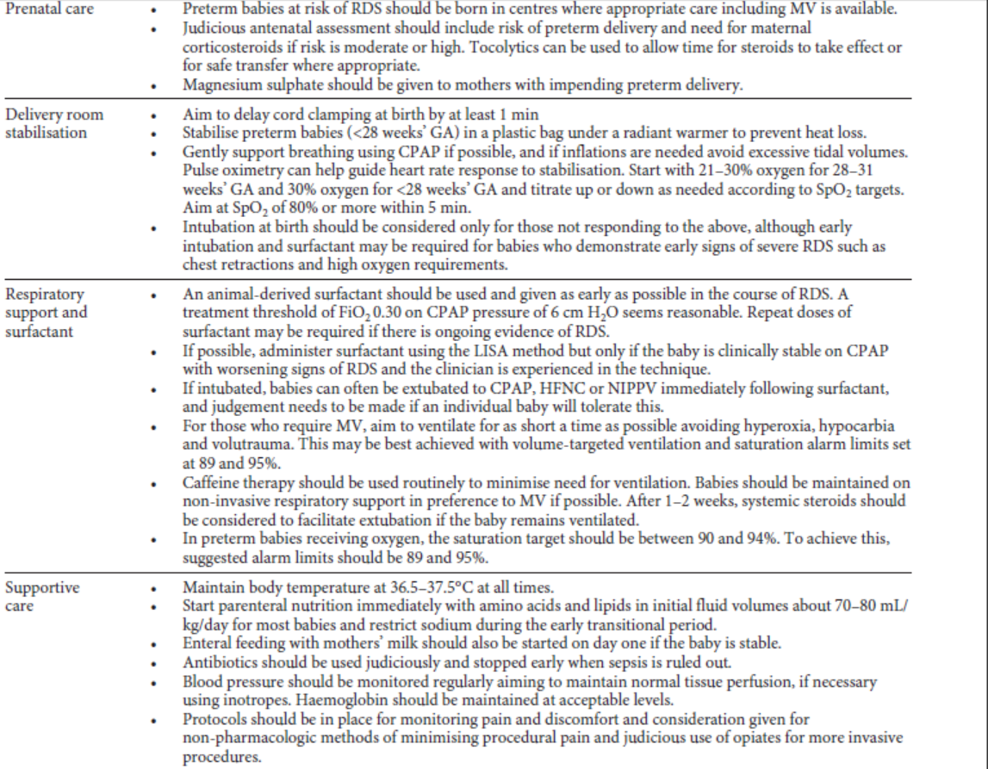
Resumo das Recomendações

Slide 56
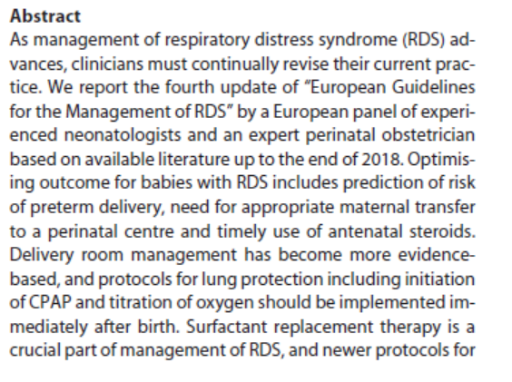
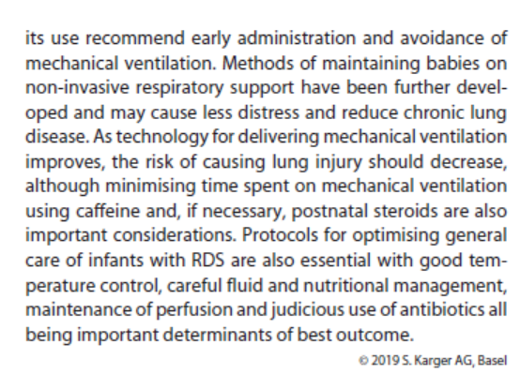
ABSTRACT
Consultem as 192 referências no Artigo (Livre)

Slide 57
REFERENCES
Consultem as 192 referências no Artigo (Livre)

Slide 58

Nota do Editor do site, Dr. Paulo R. Margotto. Consultem também! Aqui e Agora! Estudado Juntos
Atraso na ligadura do cordão umbilical
Corticosteróide na SDR
Uso de Cafeína
Como fazemos:
-Administração de Surfactante
-Assistência ventilatória
pmargotto@gmail.com
Drs. Márcia Pimentel, Paulo R. Margotto
E Marta David R. de Moura

Slide 59


A CIÊNCIA DO CLAMPEAMENTO DO CORDÃO UMBILICAL- Clampeamento tardio do cordão e transfusão placentária: quais são as evidências científicas
Stuart Hoope (Austrália).
7o Simpósio Internacional de Reanimação Neonatal, 5-7 de abril de 2018, Foz do Iguaçu, PR.Realizado por Paulo R. Margotto,
Unidade de Neonatologia do Hospital Materno Infantil de Brasília, SES/DF
Maternidade Brasília
O clampeamento tardio do cordão umbilical (CTCU) vai além da transfusão placentária: manter o débito cardíaco (DC), reduz a hipertensão pulmonar e o risco de hipertensão pulmonar nos recém-nascidos com hérnia diafragmática.
O clampeamento do cordão rápido diminui o retorno venoso. Campear o cordão umbilical com o pulmão não aerado aumenta em 30% o fluxo sanguíneo pulmonar até 4bpm e o débito cardíaco diminui em até 50-60%. Logo após a aeração do pulmão, a ligadura do cordão umbilical aumenta o DC, evita o aumento da pressão arterial porque o pulmão age como via de baixa resistência; há aumento do retorno venoso e o DC é mantido. Assim, aerar o pulmão antes de clampear o cordão umbilical.
Clampeamento fisiológico do cordão umbilical significa ligar o cordão umbilical após o início da ventilação. Qual é o tempo? Não existe! O RN não tem cronômetro. A queda da frequência cardíaca que se observa se deve ao imediato clampeamento do cordão umbilical.

Slide 60
O grande benefício do clampeamento fisiológico do cordão umbilical é o aumento do DC.
A transferência placentária é a restauração do volume sanguíneo., devido a diminuição da pressão torácica (inspiração), diminuição da pressão tóraco-abdominal: ventilação por pressão positiva, nascimento por ia vaginal,choro, diminuição da resistência vascular sistêmica ou pulmonar: oxitocina, contrações uterinas; gravidade: recém-nascido acima /abaixo da placenta.
O RN se beneficia com o clampeamento fisiológico do cordão: a aeração pulmonar restaura e mantém o DC, protege o cérebro de lesões. A ocorrência de uma pressão arterial média de 90 mmHg no clampeamento leva a lesões vasculares cerebrais.
O Dr. Stuart Hooper enfatiza a variável tempo: por quê 1 minuto? Elimine o tempo. Ó tempo é algo arbitrário. Olhe o bebê.
E quanto ao RN asfixiado, como reage? O RN com hipoxia está adaptado a conviver com a hipoxia. Ele redistribui o DC (cota sangue para a pele, intestino, pulmões) e só vai sangue para o coração, adrenal e cérebro. Nesta situação, só se baseia no DC para levar sangue ao cérebro. Se você cortar imediatamente o cordão umbilical, há um corte desta capacidade de levar O2 ao cérebro. Reanimar com o cordão, mantém a resposta adaptativa tão necessária(há aumento de O2 ao cérebro!). Já estão sendo disponíveis mesas especiais que permitem a ventilação com o cordão não ligado. Para que tanta pressa do ponto de vista neonatal e obstétrico? Temos ter certeza que não há hemorragia placentária. A oxitocina reduz o sangramento pós-parto. Se possível reanime este RN ligado ao cordão umbilical
E os prematuros, principalmente os extremos (23-24 emanas): estes são os RN que mais vão se beneficiar do clampeamento fisiológico tardio do cordão umbilical.
Recém-Nascido com hérnia diafragmática: é surpreendente o resultado quando o cordão umbilical nestes RN é clampeado quando a ventilação chegar a um volume corrente e a transição será mais fácil. A pressão arterial pulmonar é 20 mmHg menor do que naqueles RN com hérnia diafragmática com clampeamento imediato do cordão umbilical. O clampeamento imediato do cordão nestes RN força o sangue a passa por vasos estreitos e com isto, aumenta a pressão no leite vascular arterial pulmonar e isto leva a hipertensão pulmonar.

Slide 61

Ordenha de cordão umbilical para recém-nascidos
deprimidos ao nascer: um estudo randomizado de
viabilidade
Umbilical cord milking for neonates who are depressed at birth: a randomized trial of feasibility.Girish M, Jain V, Dhokane R, Gondhali SB, Vaidya A, Aghai ZH.J Perinatol. 2018 Sep;38(9):1190-1196. doi: 10.1038/s41372-018-0161-4. Epub 2018 Jul 5.PMID: 29973664.Similar articles.
Apresentação: Thainá de Araújo Rodrigues, Marina Souza Rocha, Marina Machado Magalhães Cardoso. Coordenação: Paulo R. Margotto
Esse estudo piloto quase randomizado é o primeiro estudo de transfusão placentária em recém-nascidos deprimidos ao nascer e que provavelmente necessitam de ressuscitação imediata. Técnica de ordenha: cerca de 20 cm do cordão umbilical foram ordenhados em direção ao bebê com o cordão umbilical intacto; a ordenha foi repetida duas vezes após o preenchimento do cordão umbilical, totalizando três vezes a ordenha total do cordão umbilical. Tem sido recomendado pelas Sociedades que o clampeamento tardio do cordão não seja realizado no RN deprimido que necessita de imediata reanimação.Assim, a ordenha do cordão umbilical passa ser uma alternativa ao clampeamento tardio do cordão que pode conseguir resultados semelhantes ao atraso no clampeamento do cordão.

Slide 62
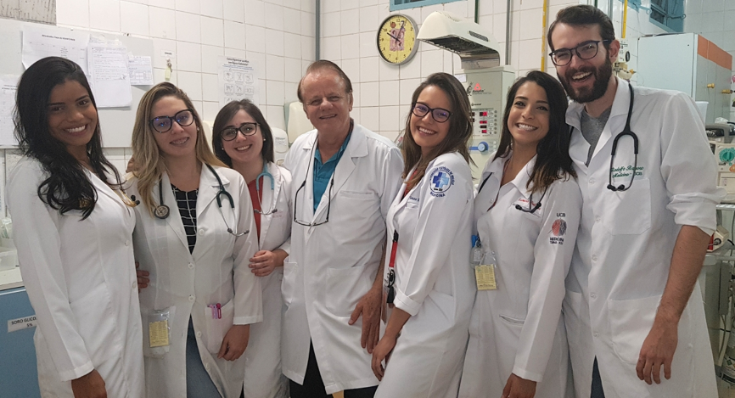
O sangue do cordão umbilical é uma rica fonte de células-tronco hematopoiéticas, monócitos e células-tronco não hematopoiéticas. A transfusão placentária pode fornecer células-tronco que podem ter a capacidade de reparar lesões cerebrais em RN com encefalopatia hipóxico-isquêmica (EHI). Os autores demonstraram que essa técnica não atrasa a ressuscitação ou afeta negativamente os esforços de ressuscitação para os RN que necessitam. A ordenha de cordão umbilical não foi associada a desfechos neonatais adversos de curto prazo, incluindo morte e exame neurológico anormal na alta. Um maior ensaio clínico é necessário para avaliar os benefícios a longo prazo da ordenha de cordão umbilical em recém-nascidos com EHI. Trouxemos outras informações nos links:com a ordenha do cordão pode haver o risco de aumento de hemorragia intracraniana devido ao aumento da pressão arterial (Patel, Austrália, 2018). No entanto a ordenha com repreenchimento do sangue que vem da placenta, não ocorre tanto aumento da pressão arterial, segundo Hope (Austrália, 2018) e esse autor vai mais longe:do ponto de vista científico, porque não reanimar ligado ao cordão para manter a sua resposta adaptativa ao que o bebê vem fazendo há horas? Já estão em curso ensaios que devem preencher esta lacuna até 2020

Slide 63

Efeito do Atraso do clampeamento do cordão nos níveis de ferritina aos 4 meses, Conteúdo de Mielina cerebral e Neurodesenvolvimento: um ensaio randomizado controlado
Effect of Delayed Cord Clamping on Four-Month Ferritin Levels, Brain …https://www.jpeds.com/article/S0022-3476(18)30775-3/abstract – de JS Mercer.6 de jul de 2018 – Effects of Delayed Cord Clamping on Four–Month Ferritin Levels, Brain Myelin Content, and Neurodevelopment:A Randomized Controlled Trial … A partially blinded, randomized controlled trial was conducted at a level III.Open Access.PlumX Metrics.DOI: https://doi.org/10.1016/j.jpeds.2018.06.006.Open access funded by Bill & Melinda Gates Foundation.
Apresentação:Alisson Leandro Camilo Pereira, Lucas Moreira Alves da Silva,Luciana Cardoso Reis e Matheus Castilho Correa (Turma XXV).Coordenação:Paulo R. Margotto.
O clampeamento tardio do cordão (DCC) permite um aumento de 30% no volume de sangue e de 50% de volume da hemácia rica em ferro, com aumento da ferritina (a maior proteína de estoque de ferro do corpo) até os seis meses de idade, enquanto que o clampeamento imediato do cordão (ICC) leva à diminuição precoce dos estoques de ferro e pode contribuir para a deficiência de ferro na infância. A deficiência de ferro na infância pode prejudicar o desenvolvimento motor, cognitivo, social e comportamental.As hemácias provenientes do DCC promovem precocemente importante doação de ferro aos oligodendrócitos, as células metabolicamente mais ativas do cérebro e essas células produtoras de mielina são sensíveis á privação de ferro e necessitam de ferro para a maturação e funcionamento adequado. Há uma clara associação (estudos em animais) entre hipomielinização com a deficiência de ferro e prejuízo ao neurodesenvolvimento.

Slide 64
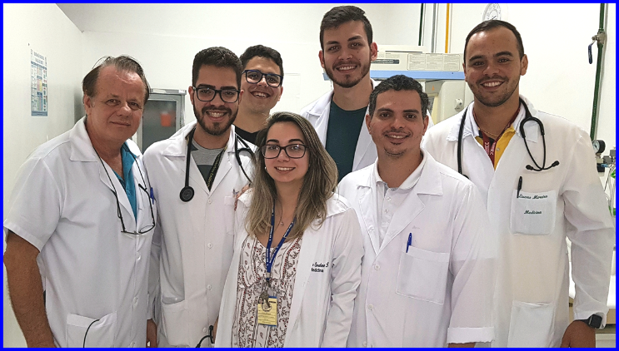
A mielinização não adequada está associada à dislexia e a espectros do autismo. Através de uma técnica especial de ressonância magnética (mcDESPOT MR) que permite a avaliação da fração de mielina, os autores verificaram, aos 4 meses de idade, que os recém-nascidos (RN) proveniente do clampeamento tardio do cordão (DCC) aumentaram a mielinização aos 4 meses de idade (apresentaram maiores níveis de ferritina) em comparação com aqueles que receberam clampeamento imediato do cordão (ICC). Isto é particularmente importante, pois os axônios mielinizados facilitam a comunicação e mensagens eficientes do cérebro. As regiões cerebrais em desenvolvimento precoce, ou seja, as cápsulas internas, diferiram entre as crianças com DCC e ICC. Essas áreas do cérebro são essenciais para uma ampla variedade de funções cognitivas, incluindo o processamento motor e sensorial. Interessante saber esta fase da infância marca o início do período mais rápido de desenvolvimento da mielina. O ferro está envolvido na mielogênese e é um componente necessário para a maturação e função dos oligodendrócitos. Não foram encontrados diferenças entre os níveis de hematócrito e hemoglobina sugerindo que esses não refletem adequadamente as reservas de ferro corporal do bebê. Assim, esses resultados sugerem uma ligação neurofisiológica direta entre o DCC e o desenvolvimento precoce da mielina. O clampeamento tardio é uma abordagem viável, de baixa tecnologia, sem custo, ele tem o potencial de ter amplo impacto sobre o desenvolvimento inicial da vida

Slide 65
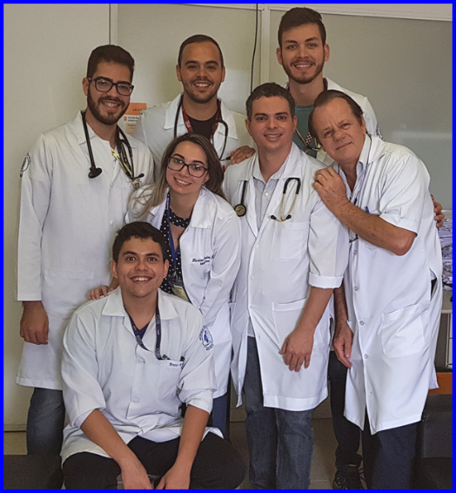
Atraso do clampeamento do cordão em recém-nascidos com restrição do crescimento intrauterino
Delayed Cord Clamping in Infants with Suspected Intrauterine Growth Restriction.Wang M, Mercer JS, Padbury JF.J Pediatr. 2018 Jun 25. pii: S0022-3476(18)30741-8. doi: 10.1016/j.jpeds.2018.05.028. [Epub ahead of print]. PMID: 29954605.Similar articles.
Apresentação: Bruno Menezes Krasny Gonçalves, João Emanuel M. Gonçalves.
Em resumo, os neonatos com suspeita de RCIU/PIG que foram designados para o o atraso no clampeamento do cordão umbilical não apresentaram nenhum dano aparente e tiveram uma menor incidência de suspeita de enterocolite necrosante em comparação com os RCIU/PIG que foram designados para o o rápido clampeamento do cordão.

Slide 66
Efeito da terapia com hidrocortisona iniciada de 7 a 14 dias após o nascimento na mortalidade ou displasia broncopulmonar entre os bebês muito prematuros que recebem ventilação mecânica.
Effect of Hydrocortisone Therapy Initiated 7 to 14 Days After Birth on Mortality or Bronchopulmonary Dysplasia Among Very Preterm Infants Receiving Mechanical Ventilation: A Randomized Clinical Trial.Onland W, Cools F, Kroon A, Rademaker K, Merkus MP, Dijk PH, van Straaten HL, Te Pas AB, Mohns T, Bruneel E, van Heijst AF, Kramer BW, Debeer A, Zonnenberg I, Marechal Y, Blom H, Plaskie K, Offringa M, van Kaam AH; STOP-BPD Study Group.JAMA. 2019Jan 29;321(4):354-363. doi: 10.1001/jama.2018.21443.PMID:30694322.Similar articles.
Realizado por Paulo R. Margotto.
Os resultados deste estudo podem ter implicações importantes para a prática clínica. Atualmente, as principais razões para os clínicos tratar os prematuros com corticosteroides é acelerar o desmame da ventilação mecânica e reduzir o risco de DBP.
O tratamento geralmente é iniciado no curso tardio da doença após várias semanas de ventilação mecânica e apesar da falta de evidências aleatórias até o momento, muitos Centros mudaram o tratamento com dexametasona para hidrocortisona. (9,13)
Os resultados do presente estudo sugerem que a hidrocortisona facilita a extubação, mas, em contraste com a dexametasona, não reduz DBP.
Portanto, esse achado não apoia o uso de hidrocortisona para esta indicação.

Slide 67
Ainda, a hidrocortisona iniciada entre 7 e 14 dias após o nascimento pode reduzir a mortalidade, e esse benefício não é superado por um aumento na morbidade de curto prazo, conforme relatado por estudos anteriores com o início precoce do tratamento com corticosteroides antes ou após a primeira semana de vida. (7,8) Embora muitos lactentes tenham experimentado efeitos adversos do nascimento prematuro, o único efeito adverso atribuído especificamente ao tratamento com hidrocortisona foi a hiperglicemia requerendo insulina.
Informação sobre resultados a curto prazo são insuficientes para avaliar a segurança a longo prazo do tratamento com a hidrocortisona.
Portanto, o seguimento da coorte de estudo, incluindo avaliação do resultado do

Slide 68
USO DE HIDROCORTISONA PRECOCE
Effect of early low-dose hydrocortisone on survival without bronchopulmonary dysplasia in extremely preterm infants (PREMILOC): a double-blind, placebo-controlled, multicentre, randomised trial. Baud O, Maury L, Lebail F, Ramful D, El Moussawi F, Nicaise C, Zupan-Simunek V, Coursol A, Beuchée A, Bolot P, Andrini P, Mohamed D, Alberti C; PREMILOC trial study group.Lancet. 2016 Apr 30;387(10030):1827-36. doi: 10.1016/S0140-6736(16)00202-6.
Este estudo publicado ha alguns meses usando hidrocortisona nos primeiros 10 dias de dia, iniciando ao nascer, para reduzir a inflamação pulmonar e melhorar a DBP mostrou melhor sobrevivência sem DBP significativamente (OR de 1,48 com IC a 95% de 1,02 a 2,16-p=0,04), menor mortalidade e DBP, embora não significativo. O efeito foi maior nas meninas e nas crianças de mães com corioamnionite. Assim, segundo Eduardo Bancalari, estaria aberta a possibilidade do uso de hidrocortisona nos primeiros dias de vida para diminuir a inflamação pulmonar e diminuir a incidência de DBP.
Efeito de baixa dose de hidrocortisona de início precoce na sobrevivência sem displasia broncopulmonar nos recém-nascidos de extremo baixo peso: ensaio randomizado, multicêntrico, placebo controlado e duplo cego

Slide 69
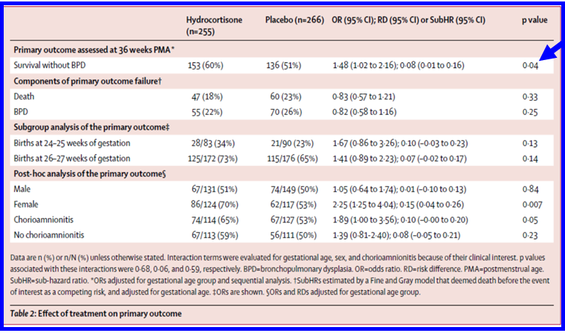
Efeito de baixa dose de hidrocortisona de início precoce na sobrevivência sem displasia broncopulmonar nos recém-nascidos de extremo baixo peso: ensaio randomizado, multicêntrico, placebo controlado e duplo cego

Slide 70
BUDESONIDA PRECOCE INALADA
Este estudo de Bassler D et al (2015) usou budesonida inalada na prevenção da DBP, realizado na Europa, no momento do nascimento até que deixaram de receber oxigênio, ou seja, usaram por muito tempo. Houve diminuição significativa de morte ou DBP de forma significativa, no entanto a morte foi maior no grupo da budesonida, embora não significativa. Creio eu ser muito difícil de embarcar neste estudo se a mortalidade foi maior no grupo da budesonida (Inhalation or instillation of steroids for the prevention of bronchopulmonary dysplasia. Bassler D. Neonatology. 2015;107(4):358-9. doi: 10.1159/000381132. Review.); Early Inhaled Budesonide for the Prevention of Bronchopulmonary Dysplasia. Bassler D, Plavka R, Shinwell ES, Hallman M, Jarreau PH, Carnielli V, Van den Anker JN, Meisner C, Engel C, Schwab M, Halliday HL, Poets CF; NEUROSIS Trial Group. N Engl J Med. 2015 Oct 15;373(16):1497-506. doi: 10.1056/NEJMoa1501917; Inhaled budesonide for the prevention of bronchopulmonary dysplasia. Bassler D.J Matern Fetal Neonatal Med. 2016 Nov 8:1-3. [Epub ahead of print])

Slide 71
-Budesonida + surfactante
O Dr. Yeh (foi a primeira pessoa que escreveu os efeitos neurológicos do uso prolongado de esteróide pós-natal) que trabalha ha muitos anos numa estratégia de administração de esteróide segura e efetiva, em 2016, realizou um estudo combinando a administração de budesonida (0,25mg/kg) com surfactante 1 dose de 100mg/kg (não mais do que 2-3 doses) e comparou com o grupo que recebeu somente surfactante. É um estudo relativamente pequeno (265 RN), mas os resultados são bastante dramáticos (a incidência de DBP/morte foi de 42% versos 66% no grupo controle). É um estudo muito importante e esperamos que alguma Rede faça um estudo multicêntrico maior para comprovar estes resultados. Administrar apenas uma dose de surfactante + budenosida com redução de 50% de DBP é realmente muito interessante (Intratracheal Administration of Budesonide/Surfactant to Prevent Bronchopulmonary Dysplasia. Yeh TF, Chen CM, Wu SY, Husan Z, Li TC, Hsieh WS, Tsai CH, Lin HC. Am J Respir Crit Care Med. 2016 Jan 1;193(1):86-95. doi: 10.1164/rccm.201505-0861OC).

Slide 72
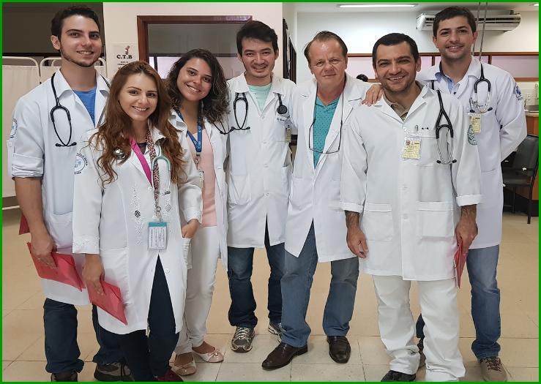
Nebulização de surfactante para reduzir a gravidade do desconforto respiratório: um estudo controlado, cego, randomizado.
Nebulised surfactant to reduce severity of respiratory distress: a blinded, parallel, randomised controlled trial.Minocchieri S, Berry CA, Pillow JJ; CureNeb Study Team.Arch Dis Child Fetal Neonatal Ed. 2019 May;104(3):F313-F319. doi: 10.1136/archdischild-2018-315051. Epub 2018 Jul 26.PMID: 30049729
Similar articles
Apresentação: Christian de Magalhães, Juliano Toledo e Talita Palonne. Coordenação: Paulo R. Margotto
Nebulização com surfactante administrado nas primeiras 4 horas de vida para bebês moderado ou muito prematuros com SDR leve pode promover com sucesso o suporte não-invasivo de doenças respiratórias.
Esses achados exigem confirmação em um futuro ensaio clínico randomizado avaliando benefícios da nebulização com surfactante em lactentes com leve a moderada dificuldade respiratória.
Ensaios futuros devem visar a avaliação da interface do paciente para nebulização, e considerar inscrever bebês que recebem um surfactante com método "menos invasivo" contemporâneo como um grupo de comparação

Slide 73

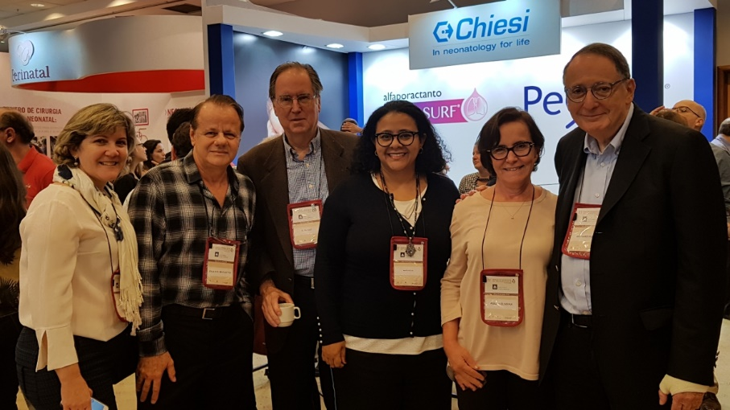
Uso racional de esteróide pós-natal (Rational Use of Postnatal Steroids)
Minha visão do futuro: nos precisamos de
-Resolver o debate sobre o uso de dexametasona versos hidrocortisona para o tratamento tardio da displasia broncopulmonar (DBP)
-Decidir sobre uma opção de tratamento precoce
-Testar se surfactante + budesonida tardia é efetivo para o tratamento da DBP
-Aprender se antiinflamatórios específicos são benéficos
-Estar alerta a respeito dos efeitos colaterais
Drs. Rita, Paulo R. Margotto, Alan Jobe, Marta DR de Moura, Abadia e Richard Polin 11o Simpósio Internacional de Neonatologia do Rio de Janeiro, 20-6 a 23-6-2018

Slide 74
Administração Precoce de Cafeína e Resultados do Neurodesenvolvimento em Bebês Prematuros
Early Caffeine Administration and Neurodevelopmental Outcomes in Preterm Infants.
Abhay Lodha, Rebecca Entz, Anne Synnes, Dianne Creighton, Kamran Yusuf, AnieLapointe, Junmin Yang, Prakesh S. Shah, on behalf of the investigators of the Canadian Neonatal Network (CNN) and the Canadian Neonatal Follow-up Network (CNFUN). Pediatrics Jan 2019, 143 (1) e20181348; DOI: 10.1542/peds.2018-1348.
Realizado por Paulo R. Margotto.
As taxas de displasia broncopulmonar (aOR 0.61; 95% CI 0.45–0.81), canal arterial patente (aOR 0.46; 95% CI 0.34–0.62) e lesão neurológica grave (aOR 0.66; 95% CI 0.45–0.97) foram significativamente menores no grupo de cafeína precoce do que no grupo de cafeína tardia (observem as odds ratio ajustadas, incluindo a idade gestacional, corticosteróide pré-natal, pontuação do SNAP-II, sexo e Centro)
Sem diferenças nas taxas de retinopatia da prematuridade, enterocolite necrosante estágio ≥2 ou sepse tardia entre os dois grupos
O comprometimento significativo do neurodesenvolvimento (odds ratio ajustada foi de 0,68 com intervalo de confiança de 95% de 0,50-0,94) e as probabilidades de pontuação cognitiva <85 (odds ratio ajustada foi de 0,67 com intervalo de confiança de 95% 0,47-0,95), foram menores no grupo de cafeína precoce do que no grupo de cafeína tardia.
Análises pareada com base na pontuação de propensão revelaram menores chances de paralisia cerebral e deficiência auditiva.

Slide 75
Portanto...
Nos bebês <29 semanas de idade gestacional, a terapia precoce com cafeína (≤ 2 dias) foi associada com chances reduzidas de significante deficiência no neurodesenvolvimento e melhor função cognitiva aos 18 até 24 meses de idade corrigida, quando comparado com terapia tardia com cafeína (>2dias). Embora as estimativas foram benéficas em 2 estratégias analíticas, ambas revelaram efeitos benéficos em diferentes domínios. Avaliar a eficácia e segurança da cafeína precoce através de um estudo randomizado controlado será necessário.

Slide 76
Óxido Nítrico Inalatório como terapia de resgate em RN prematuro com hipertensão pulmonar severa: relato de caso
Inhaled nitric oxide as a rescue therapy in a preterm neonate with severe pulmonaryhypertension: a case report.Busè M, Graziano F, Lunetta F, Sulliotti G, Du Ca V.Ital. J Pediatra. 2018 Mas 15;44(1):55. dói: 10.1186/s13052-018-0494-9.PMID: 29764471. Frei PMC Article.Similar articules. Artigo Livre.
Apresentação:Maria Eduarda Canellas de Castro/ Coordenação: Adriana Fernandes Kawaguchi.
O papel do NOi nos pré-termos não está bem claro, no entanto estudos mostraram ser eficaz como terapia de resgate em situações de hipertensão pulmonar grave. Parece que a resposta ao NOi melhora significativamente com o aumento da idade gestacional: neonatos nascidos ≥29 semanas apresentam uma resposta significativamente maior em comparação aos neonatos <29 semanas. Essa terapia não deve ser usada de forma rotineira e quando o fizer, com cautela. Dani C et al sugerem que em uma situação com FiO2 >0,65, com diagnóstico ecocardiográfico da hipertensão pulmonar e o peso ao nascer >750 grama,s independentemente predizem um efeito benéfico do NOi em bebês muito prematuros com doença da membrana hialina

Slide 77
O NOi Consensus Statement, de 2011 e 2014 report from American Academy of Pediatrics recomendam
o não uso do NOi para esta população (não reduz a mortalidade e nem a morbidade). O uso do NOi off-label (em prematuros) em 2013 nos EUA gerou um custo em torno de 19 milhões de dólares! A hipertensão pulmonar do pré-termo geralmente é secundária à patologia pulmonar parenquimatosa,explicando o impacto limitado do NOi nestes pacientes. No entanto, existem alguns grupos de prematuros em que a hipertensão pulmonar grave é quase universal, particularmente nos nascidos após prolongado oligohidrâmnio (estes podem responde agudamente ao NOi).
Como racionalizar o uso do NOi? Definir os subgrupos de prematuros em que o uso de NOi é mais eficaz (>=29 semanas) e implementar o Ecocardiograma funcional (esse fornece um diagnóstico definitivo: identifica o RN que tem a hipertensão pulmonar como patologia predominante e que, por isso, mais se beneficia do uso de NOi). Ziegler DS et al relataram aumento significativo do risco de câncer infantil (4meses-5 anos) com o uso do NOi (8,6 vezes mais). Os resultados do estudo de Manja V (2018) avaliando a tomada de decisões dos Neonatologistas em relação ao uso do NOi nos pré-termos demonstram uma tensão entre evidência e terapia baseada na fisiopatologia.

Slide 78
Surfactante Pulmonar Exógeno – 2019
Autor: Paulo R. Margotto
Capitulo do Livro Assistência ao Recém-Nascido de Risco, Hospital de Ensino Materno Infantil de Brasília, SES/DF, 4a Edição,2019 em preparação!
Como fazemos na Unidade de Neonatologia do Hospital Materno Infantil de Brasília
Para os bebês entre 25 semanas e 32 semanas
1-Normas de Reanimação-Academia Americana de Pediatria-2010
Para os RN <29 semanas (Sala de Parto a 26oC): todos os procedimentos de reanimação (ventilação com pressão positiva, intubação, a massagem cardíaca e a inserção de cateter vascular podem ser executados no paciente envolvido em saco plástico, com o objetivo de manter a temperatura axilar em aproximadamente 36,5oC). Deve ser evitada a hipertermia, pois agrava lesões cerebrais em RN asfixiados. Iniciar com FiO2 a 30% com oximetria de pulso.
2-Para os RN com respiração espontânea:
CPAP nasal em selo d`agua: pressão de +7cmH2O;fluxo de 5 l/min; FiO2 de 30%
3-Solicitar a realização do Rx de tórax imediatamente

Slide 79
4-SURFACTANTE: necessidade de aumento da FiO2 acima de 30% para manter PSaO2 (Saturação de Oxigênio) alvo, ainda nas primeiras 2h de vida. Não aguardar resultado do Rx.
Dose: 200mg/Kg
Intubação:
-INSURE (INTUBAÇÃO-Surfactante-Extubação). Para os RN ≥ 26 com drive, Surfactante Minimamente Invasivo (Mini INSURE)
-Inserir a cânula (2,5mm para RN <1000g) usando a regra 7-8-9 de Tochen (1979): peso +6. No entanto, para os RN <750g, introduzir 6 cm
-iniciar ventilação com PIP de 20-25 cm de H2O e PEEP de 5 cm de H2O
-Remover para a UTI Neonatal em incubadora de transporte aquecida
5-EXTUBAR (quando possível, dentro de 1 hora) se: drive respiratório; FiO2 <40% (para PSaO2 90-95%), MAP <7cmH2O, PaCO2 <60mmHg e pH>7,20, FR <15pm; PIP de 15cmH2O.*.
*A gasometria para esta avaliação pode ser venosa ou arterial
6-Para os RN que necessitam de INTUBAÇÃO IMEDIATA
Proceder a intubação como estabelecida, com FiO2 de 40% e FAZER SURFACTANTE, não havendo a necessidade de esperar pelo RX de tórax. A extubação segue as normas já estabelecidas.
Uma segunda e, às vezes, uma terceira dose de surfactante (100mg/kg) deve ser administrada se houver evidência de DMH em curso, como a necessidade persistente de oxigênio e a necessidade de VM.

Slide 80
Para os RN ≥26 SEMANAS COM BOM DRIVE RESPIRATÓRIO PROCEDER AO MINI INSURE
Razões para a eficácia
Os estudos têm evidenciado ser factível e sem efeitos colaterais a aplicação do surfactante exógeno por meio de um tubo fino pela traquéia em bebês em respiração espontânea. Seria considerado um Mini INSURE (Intubação, Surfactante e Extubação), porém, neste caso do INSURE, o E (de extubação) fica sempre faltando.
Este método combina os efeitos positivos do uso de CPAP nasal e do surfactante. A idéia é que é mais adequado inspirar fisiologicamente o surfactante do que recebê-lo por insuflações com pressão positiva, como acontece quando realizado o procedimento INSURE.
Consultem!
Surfactante minimamente invasivo
Paulo R. Margotto
1o Simpósio Internacional de Neonatologia do Distrito Federal. 10 Simpósio Internacional de Neonatologia do HMIB “Dr. Paulo R. Margotto” 25-27 de outubro de 2018

Slide 81
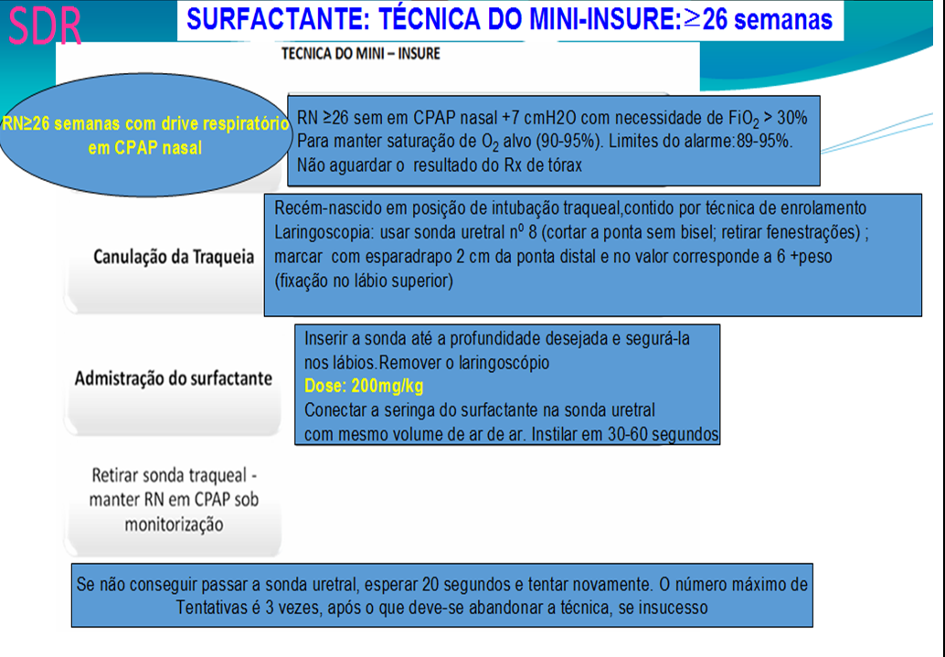

Slide 82

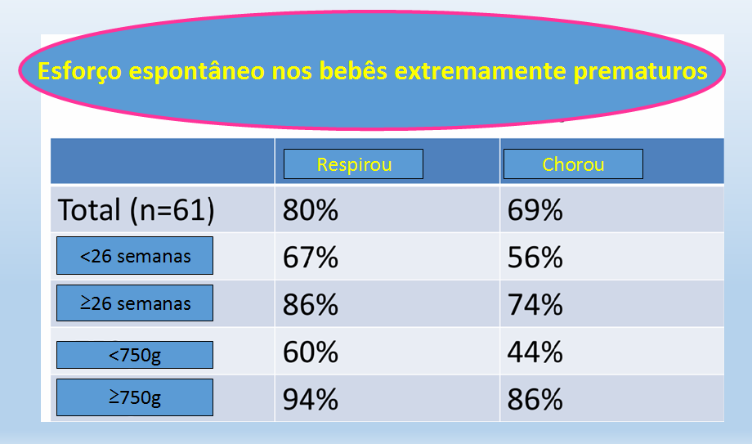
  MUITAS DESSAS CRIANÇAS NÃO APNEICAS AO NASCER...
Crying and breathing by extremely preterm infants immediately after birth.O'Donnell CP, Kamlin CO, Davis PG, Morley CJ. J Pediatr. 2010 May;156(5):846-7. doi: 10.1016/j.jpeds.2010.01.007. Epub 2010 Mar 16.
PMID: 20236659.Similar articles
Os presentes dados demonstram que muitas dessas crianças não são apneicas ao nascimento!

Slide 83
EXTUBAÇÃO DOS BEBÊS >1000g
ASSISTÊNCIA RESPIRATÓRIA AO RECÉM-NASCIDO- 2019
Paulo R. Margotto, Fabiana Pontes, Renata Araripe, Diogo Pedroso, Adriana Kawaguchi, Maria Eduarda Canellas de Castro, Jefferson Guimarães de Resende
(Capítulo do Livro Assistência ao Recém-Nascido de Risco, 4a Edição, 2019, em preparação)
EXTUBAÇÃO SOB VISUALIZAÇÃO DIRETA, COM O INTUITO DE EVITAR FALHA DE EXTUBAÇÃO (TÉCNICA DR WUNG modificada)
- Inicialmente deve-se colocar o paciente em modo ventilatório SIMV, deixando-o respirar espontaneamente, com um volume corrente adequado. Reduzir os parâmetros da VM e deixar uma pressão de suporte o mais baixo possível (igual a PEEP ou 1 ponto acima)
- Em seguida, aspirar a cânula orotraqueal (COT), idealmente com sistema aberto. Checar a posição da COT na rima labial (ex: 7cm). Aumentar a FiO2 em 20%. Lateralizar a cabeça para a esquerda ou direita e introduzir sonda 2 cm além da quantidade da COT introduzida (ex: 9cm) e aspirar. Em seguida repetir lateralizando para o outro lado. A ideia dessa técnica é a tentativa de aspirar ambos pulmões. Após, retornar a FiO2 para a
anterior.
- Fixar uma sonda número 8 na lateral do laringoscópio, contralateral ao lado que será a passagem da COT. Esta sonda número 8 será conectada a um fluxo de 5 L/min de oxigênio, fornecendo uma FiO2 de 100% continua na via aérea ou hipofaringe
- Realizar a laringoscopia, avaliar a glote ao redor da COT. Aplicar
epinefrina diretamente sobre a glote, através de um cotonete longo
(usamos o de swab) embebido em epinefrina 1:1000, "pintando" a região.
- Proceder à extubação / retirada da COT.
- Aspirar diretamente inserindo a sonda abaixo das cordas vocais, em caso de secreção visível na região ou secreção residual na ponta da COT retirada.
- Em seguida, realizar a inspeção da glote. Se estiver muito edemaciada ou hiperemiada, aplicar novamente epinefrina com um cotonete longo diretamente nas cordas vocais, "pintando" a região, fazendo com o que a área hiperemiada empalideça imediatamente.
- O procedimento dura entre 1-2 minutos, e depois coloca em CPAP em selo d´água previamente preparado

Slide 84

Encerrando...
A displasia broncopulmonar (DBP) é multifatorial (ventilação mecânica [VM] precoce, gravidade do desconforto respiratório ao nascer, restrição do crescimento intrauterino, corioamnionite, persistência do canal arterial, altas ofertas de oxigênio, baixos níveis de PaCO2), razão pela qual se torna difícil a sua prevenção.
Entre os fatores envolvidos se destaca a forma pela qual os recém-nascidos são atendidos na Sala de Parto. A prática de menor taxa de intubação e menor duração da VM tem demonstrado menor incidência de DBP (a chance de DBP foi de 2,4 e 14,9 vezes com o uso da ventilação mecânica > 24 horas e acima de 7 dias, respectivamente).
Assim, use o menor tempo possível a VM. Evite a VM ao nascer. Use formas alternativas à VM (CPAP nasal; Ventilação não invasiva [VNI]). Certo que nem sempre é possível, mas deve ser tentado.
Eduardo Bancalari, EUA

Slide 85

OBRIGADO!
Dra. Milena
Drs. Carlos A. Zaconeta e Paulo R. Margotto com os Residentes da Neonatologia do HMIB (27/5/19)
(S8)

